Slide 1
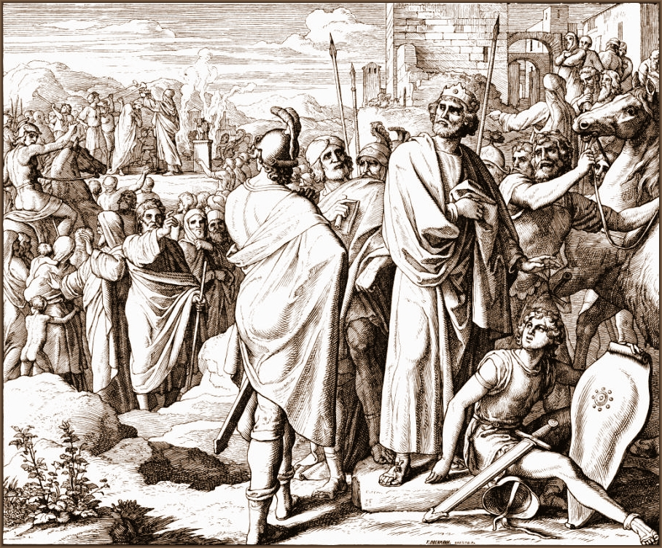
РАЗДЕЛЕНИЕ ЦАРСТВА
ВРЕМЯ ВЕЛИКИХ ПРОРОЧЕСТВ

Slide 2
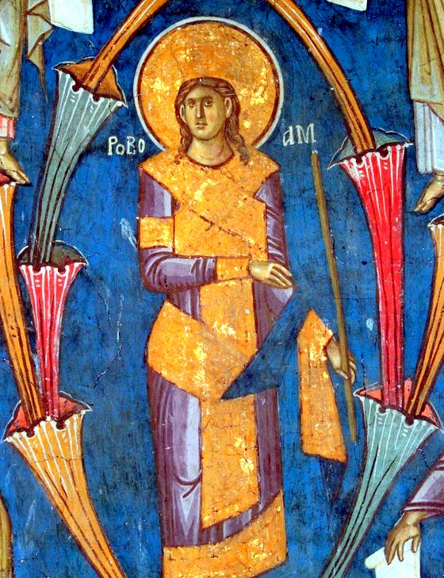
ЗЛОЙ РОВОАМ
После смерти Соломона воцарился сын его Ровоам. Он сурово говорил с народом: «Если отец мой наложил на вас иго, то я увеличу его; если он наказывал вас бичами, то я буду наказывать вас скорпионами»

Slide 3
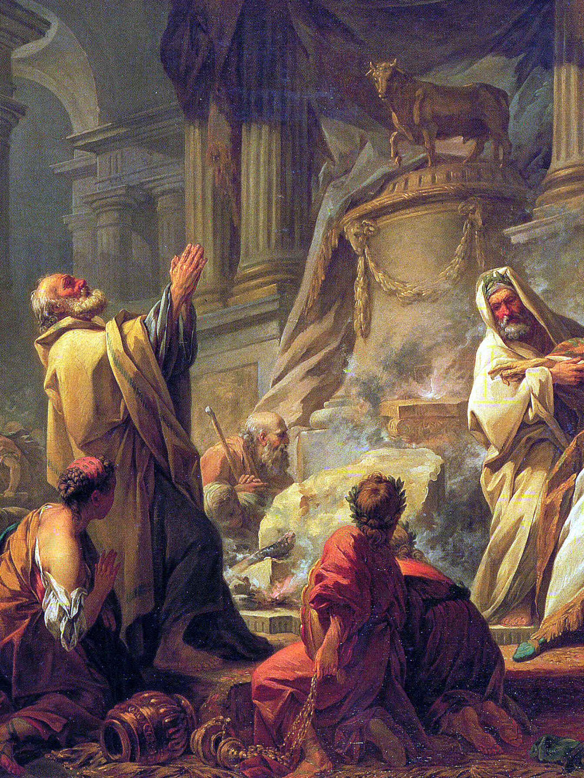
РАЗДЕЛЕНИЕ
Большая часть еврейского царства восстала против Ровоама. Десять колен израилевых отделились от Него и избрали себе царем Иеровоама и составили новое Израильское царство.

Slide 4
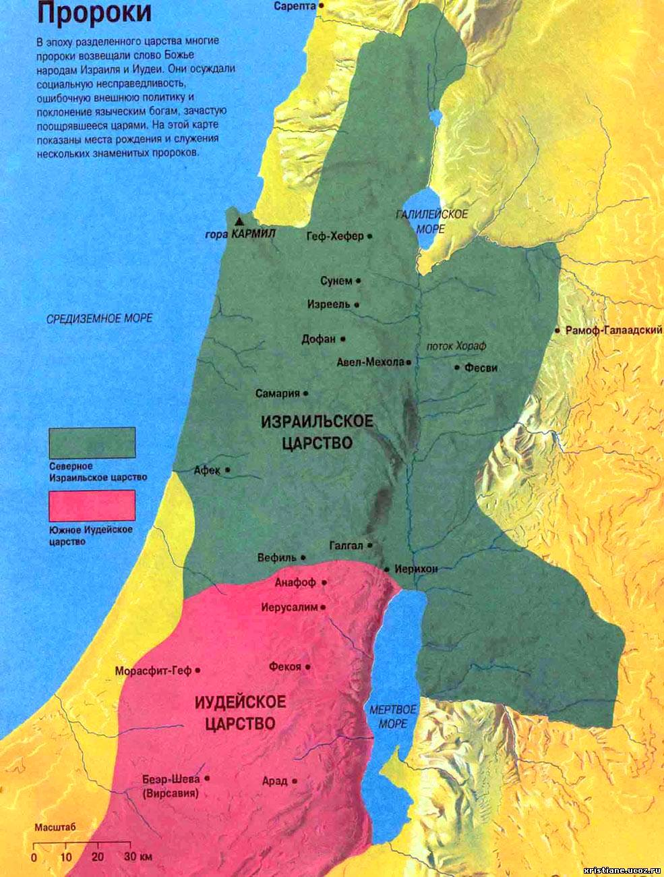
ДВЕ СТОЛИЦЫ
Царство еврейское разделилось на два царства: Иудейское и израильское. Столицею в иудейском царстве остался город Иерусалим, а в израильском столицею стал город Самария.

Slide 5
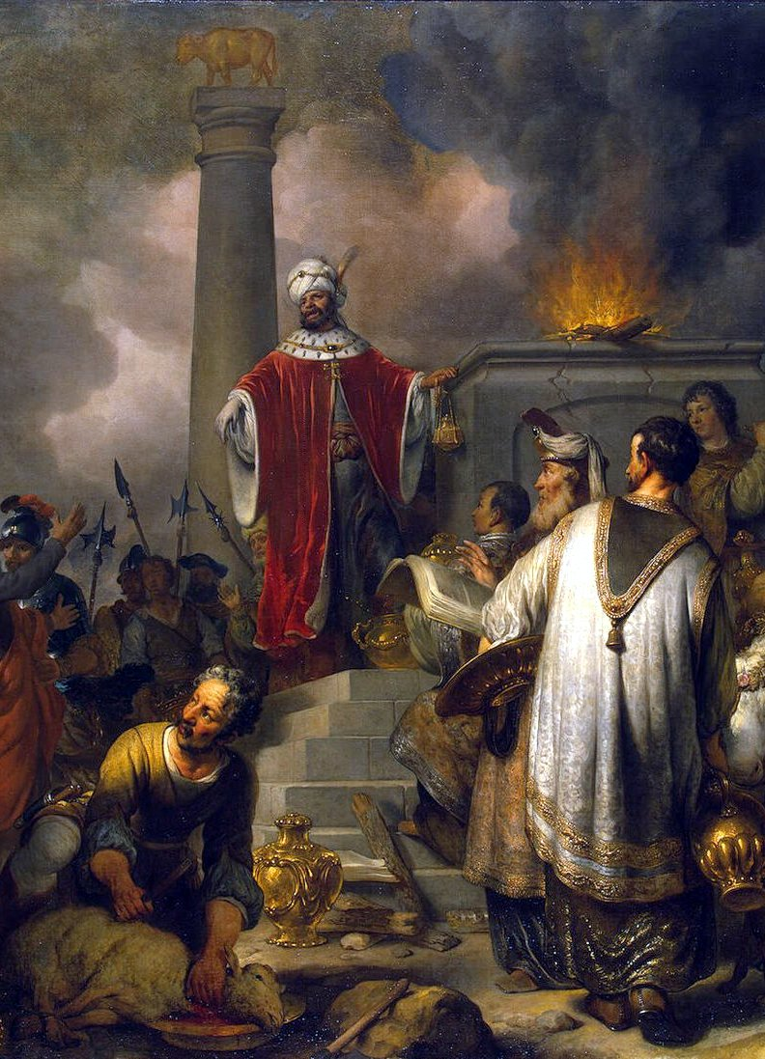
ЗОЛОТЫЕ ТЕЛЬНЦЫ
Иеровоам поставил в двух городах своего царства двух золотых тельцов и объявил народу: «Не нужно вам ходить в Иерусалим. Вот ваши боги, которые вывели вас из Египта».

Slide 6
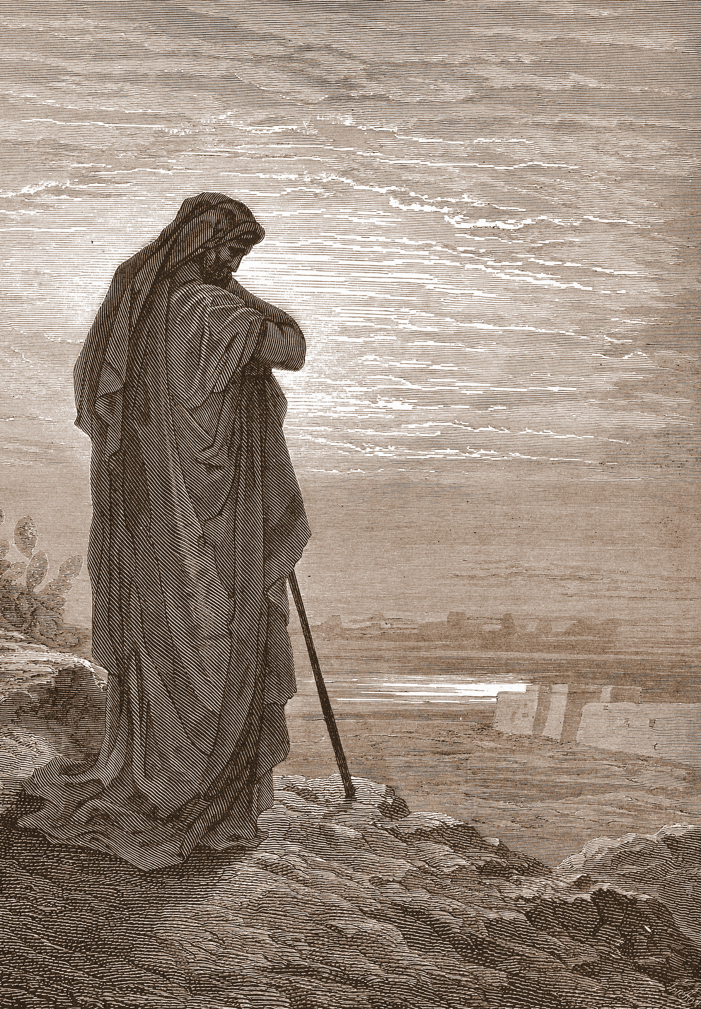
ПРОРОКИ
Евреи и израильтяне впадали в грехи и Господь для их вразумления посылал многих пророков. Они обличали людей в идолопоклонстве, призывая их к покаянию.

Slide 7
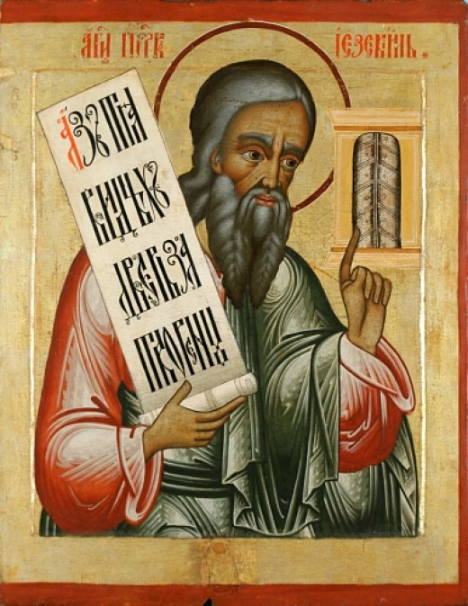
ПРОРОКИ
Пророки - люди, которые, по внушению Духа Святого, прорекали будущее, особенно о грядущем Спасителе мира; возвещали волю Божию, учили людей истинной вере и благочестию и творили знамения и чудеса.

